Slide 1
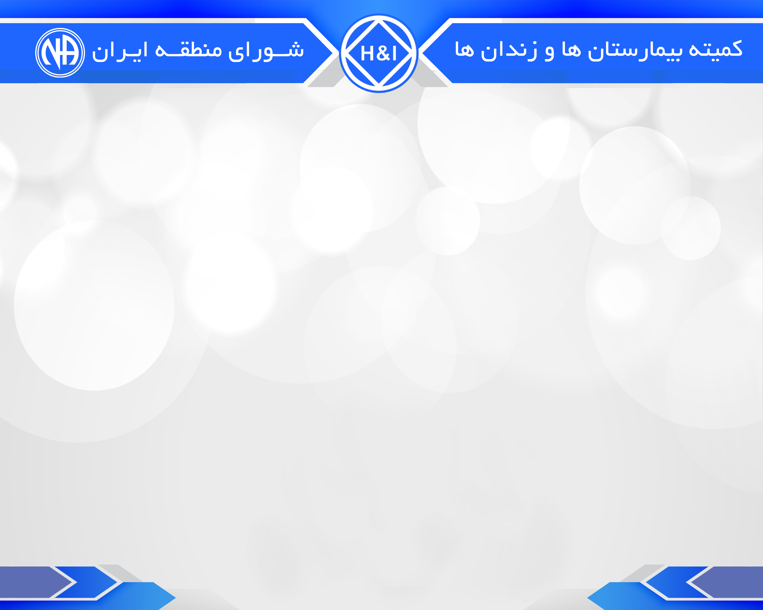
موضوع کارگاه :
باید و نباید های درمانی

Slide 2
باید های مراکز درمانی
باید گمنامی دیگران را حفظ کنیم.
سر وقت معین همه با هم وارد مرکز شده و با هم خارج شویم و در بیرون مرکز تجمع نکنیم.
باید با لباس مناسب و ظاهری مرتب در مراکز حاضر شویم.
در تمام مدت پیام رسانی با سرگروه هماهنگ بوده و به پیشنهادهای او توجه کنیم.
بایستی بخاطر پرهیز از خستگی بیماران کوتاه مشارکت کنیم.
باید برای بیماران مشخص کنیم که هیچ گونه وابستگی به مراکزی که در آن جلسه برگزار می شود نداریم.
باید در همه حال رفتار معمولی داشته باشیم، آرامش خود را حفظ کنیم و به سوالاتی که در مورد NA مطرح می شود بدون تعصب پاسخ دهیم.
باید از آدرس جلسات، نشریات مناسب و تائید شده NA برای مراکز درمانی استفاده شود.
باید حتما اعضا ی پیام رسان تجربه و آموزش لازم را داشته باشند.

Slide 3
نباید مراکز درمانی
نباید در مورد قوانین مراکز و مسئولان اعمال نظر کنیم.
نباید در مورد ترک جسمانی نظری بدهیم، فراموش نکنیم ما در هیچ مورد حرفه ایی عمل نمی کنیم.
نباید هرگز در مورد انجمن اغراق کرده و وعده های دروغین بدهیم. پیام ما رهایی از اعتیاد فعال است.
نباید در مورد ترک های نا موفق خود کسی یا چیزی را رد کنیم.
نباید به یک بیمار در جمع بیماران اهمیت خاصی بدهیم و موقعیت اجتماعی و طبقاتی بیماران نبایستی مد نظر قرار گیرد.
نباید به تنهایی برای پیام رسانی به مراکز برویم.
در زمان مشارکت به نوع مواد مصرفی، مدت زمان مصرف و یا مقدار مصرف خود اشاره نمی کنیم، مبادا احساس تفاوت شود.

Slide 4
نباید مراکز درمانی
نباید با خانواده بیماران ارتباط برقرار کنیم و شماره تلفن بدهیم.
نباید به بیماران شماره تلفن خود را بدهیم.
نباید وارد هیچ گونه بحث سیاسی، اجتماعی، مذهبی و روانشناسی شویم.
نباید در مورد سازمان های خارجی و موسسات مرتبط صحبت کنیم، نباید هیچ گاه انجمن ها و NGO های دیگر را رد کنیم.
نباید در مورد بیان سوابق گذشته و مصرف مواد و عجز های خود غلو کنیم.
نباید هنگام پیام رسانی از الفاظ و رفتارهای نامناسب استفاده شود.
نباید از موضوعات قدم اول فاصله گرفت و وارد موضوعات دیگر شد مانند: نقص ها ، جبران خسارت ها و...
نباید هنگامی که در مراکز به سر می بریم سیگار کشیده و از تلفن صحبت کنیم.
نباید پول یا هدیه دریافت کنیم و یا بدهیم.

Slide 5
نباید نصیحت و ارشاد کرده و کسی را مجبور به انجام کاری کنیم. مانند حضور در جلسه، مشارکت کردن، اعلام پاکی و...
نباید از اعضای پیام رسانی که وابستگانی در مراکز دارند استفاده کنیم.
نباید اشیای قیمتی و پول زیاد به همراه داشته باشیم.
نباید در مورد مسئولان با بیماران و در مورد بیماران با مسئولان بحث کنیم.
از شما سوال میشود که:
پزشک من را تحت درمان دارویی قرار داده من پاک هستم؟
هر گاه با این سوا ل مواجه شدید قضاوت نکردن ما اهمیت دارد
طبق سنت 8و10 ما در موقعیتی قرار نداریم که وارد این بحث شویم
فقط میتوانیم به ان ها بگوییم که باز هم به جلسات باز گردند
در جلسات از آنها استقبال میگردد و کتاب پایه را بخوانند
اعضای پانل نباید به آنها بگویند که مصرف دارو را قطع نمایندہ
ما پزشک نیستیم (ص 27و28 رهنمای بیمارستان و زندانها
نباید مراکز درمانی

Slide 6



